Slide 1


Fracturas de la región trocantérea. Indicaciones del clavo Gamma Largo
Diana Crego Vita, MD. PhD.
Hospital Central de la Defensa “Gómez Ulla”

Slide 2
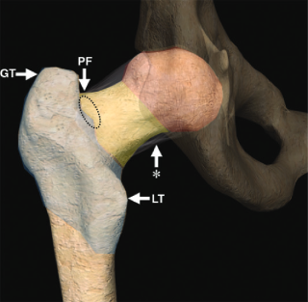
Anatomía
Región trocantérea:
Notes:
Descripción somera de la región (Sheehan, Shyu 2015)
No se pueden entender las indicaciones de los clavos trocantéricos sin conocer la anatomía de la región y comprender los distintos tipos de fracturas
La región de interés cuando indicamos un clava gamma largo es la región SUBTROCANTÉREA. Esta zona se ha descrito hasta los 5-7 cm dislates al trocánter menor aunque otros autores lo consideran incluso hasta el istmo femoral. (Bedi A, Toan Le, 2004 Orthop Clin North Am)

Slide 3
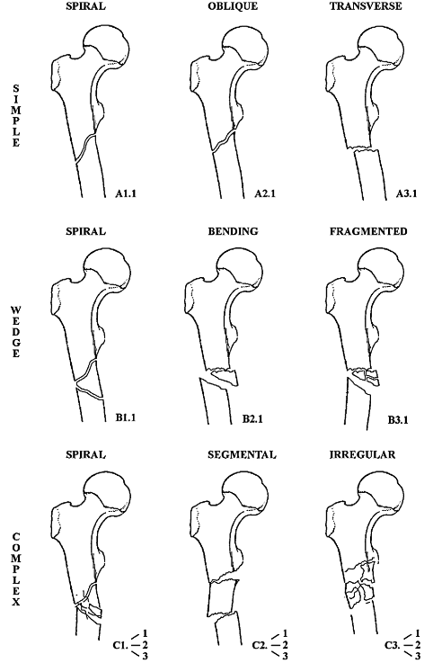
Clasificaciones
Clasificación AO
Notes:
Región subtrocantérea región 32
Clasificación de fracturas intertrocantéricas, región 31.
Región postero medial la mas importante
Fracturas intertrocantéricas:
Dos primeros tipos estables porque la región portero medial permanece integra o minima comminución (hace posible una reducción estable). (Evan E, JBJS, 1949)
El trazo invertido es inestable por definición debida a la tracción muscular

Slide 4
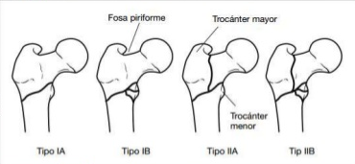
Clasificaciones
Clasificación de Russell-Taylor
Notes:
Fracturas subtrocantéricas de Russell taylor (1992):
Se basa en la estabilidad mecánica y la extensión de su trazo
las tipo II se extienden a la region de la fosa piriforme(trocanter mayor)

Slide 5
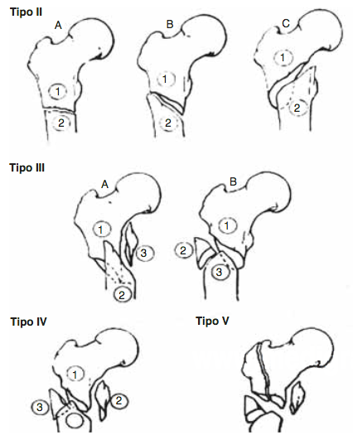
Clasificaciones
Clasificación de Seinsheimer
Notes:
poco utilizada, poca congruencia interobservador (Gerhchen 1997)
Se basa en el número de fragmentos óseos y en la localización y la forma de la línea de fractura.
- Tipo I: Fractura no desplazada o cualquier fractura con 2 mm de desplazamiento de los fragmentos, independientemente del patrón.
- Tipo II: Fractura en dos fragmentos.
- IIA: Fractura transversa del fémur en dos fragmentos.
- IIB: Fractura espiroídea con el trocánter menor incluido en el segmento proximal.
- IIC: Fractura espiroídea en dos fragmentos con el trocánter menor incluido en el segmento distal (patrón de oblicuidad invertida).
- Tipo III: Fractura en tres fragmentos.
- IIIA: Fractura espiroídea en tres fragmentos en la cual el trocánter menor es parte del tercer fragmento, que presenta una espícula cortical inferior de longitud variable.
- IIIB: Fractura espiroídea en tres fragmentos del tercio proximal del fémur, siendo el tercer fragmento un fragmento en ala de mariposa.
- Tipo IV: Fractura conminuta con cuatro o más fragmentos.
- Tipo V: Fractura subtrocantérica-pertrocantérica, incluyendo cualquier fractura subtrocantérica con extensión al trocánter mayor.

Slide 6
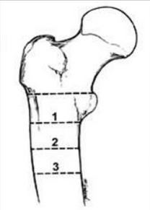
Clasificaciones
Clasificación de Feilding
Notes:
Para las fracturas subtrocantéreas
- Se basa en la localización del trazo primario de fractura en relación con el trocánter menor.
- Tipo I: A nivel del trocánter menor.
- Tipo II: 2,5 cm por debajo del trocánter menor hasta 5cm.
- Tipo III: 5 cm a 7cm por debajo del trocánter menor

Slide 7
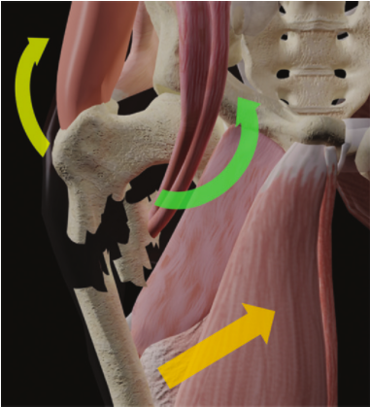
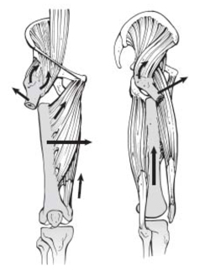
Características
Fragmento proximal en flexión y abducción
Fragmento distal acortado y a medial
Notes:
difieren de las intertrocantéricas en su anatomía, biomecánica, tratamiento y resultados.
son difíciles de reducir y de mantener lo q da lugar a complicaciones (coxa vara, pseudoartrosis, fracaso del implante…)

Slide 8
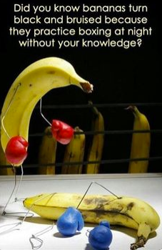
Características
Fracturas intertrocantéricas vs subtrocantéricas
Notes:
Las fx de la región trocantérea son muy diferentes aunque parezcan iguales.
Difieren de las intertrocantéricas en su anatomía, biomecánica, tratamiento y resultados.
son difíciles de reducir y de mantener lo q da lugar a complicaciones (coxa vara, pseudoartrosis…)

Slide 9
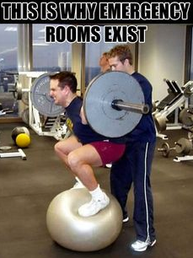
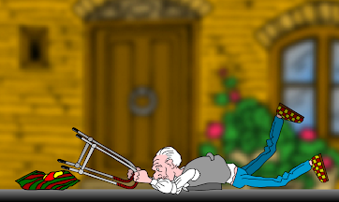
Epidemiología
Distribución bimodal
Notes:
Paciente joven, tx de alta energía con otras lesiones asociadas. Incluso en el mismo fémur.
Paciente anciano con tx de baja energía
Ambos presentan gran sangrado que puede comprometer la estabilidad HD del paciente, dolor y deformidad.

Slide 10
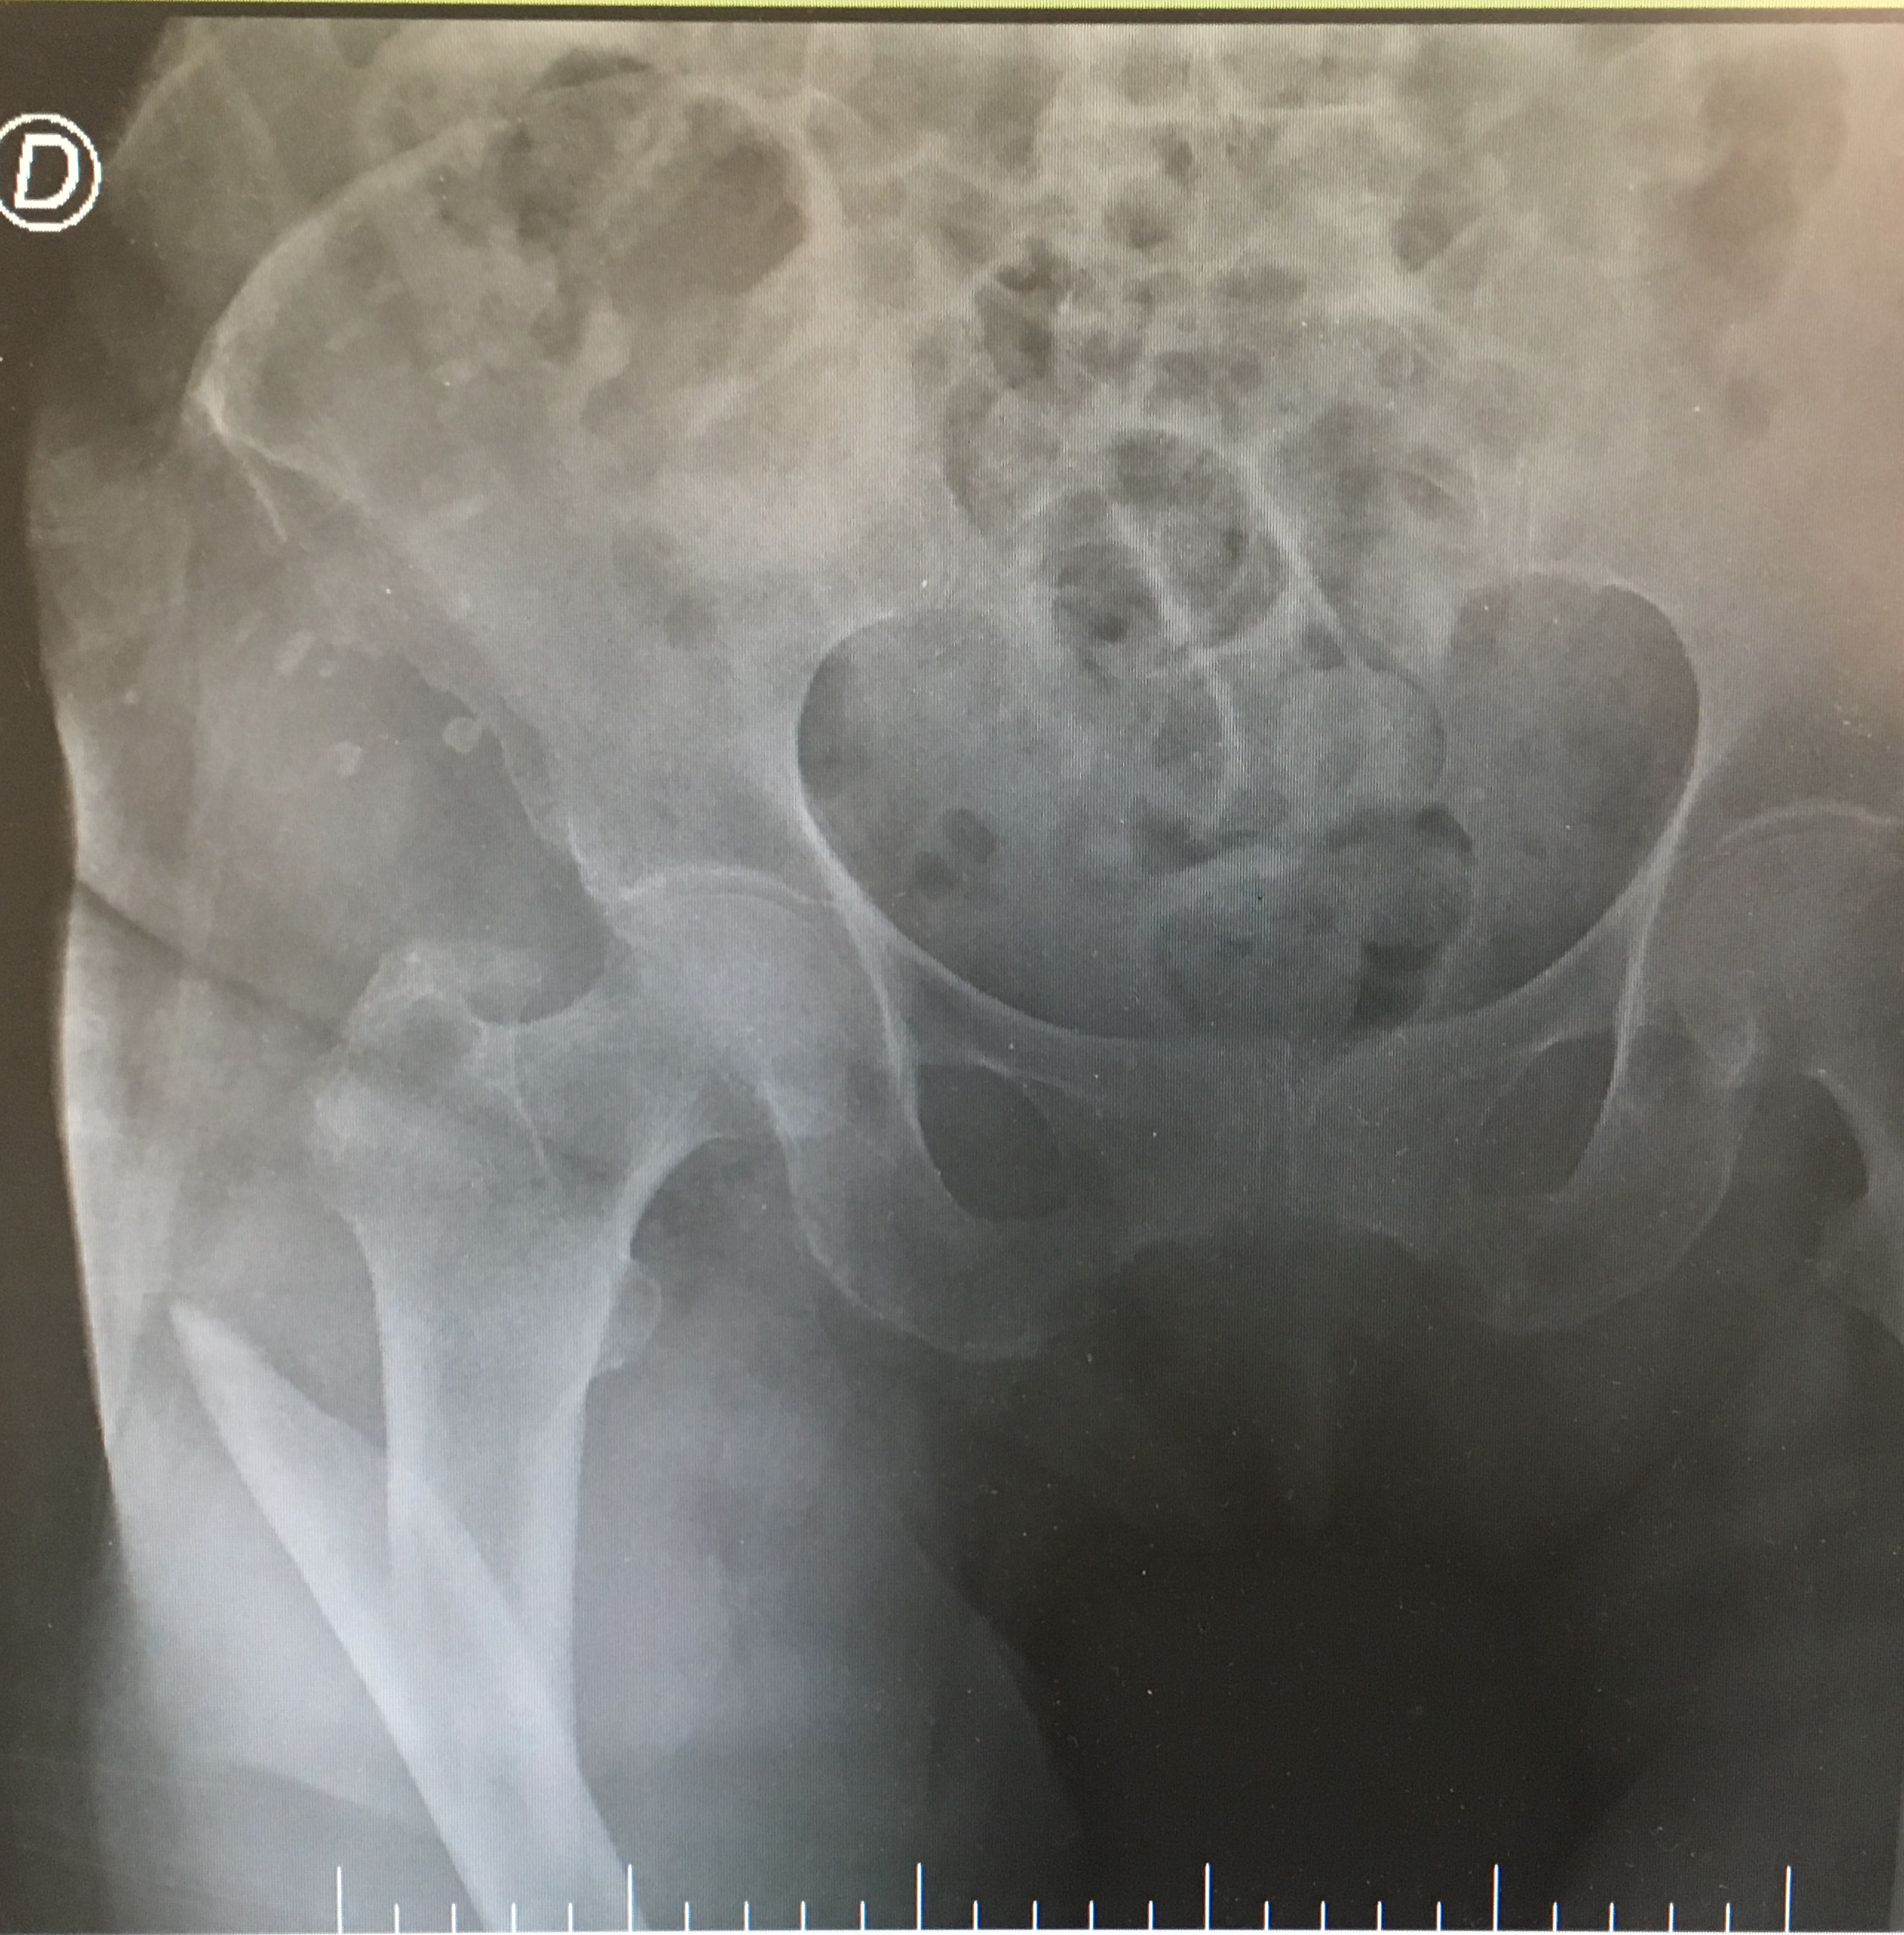
Diagnóstico
Filiación de la fractura
Notes:
Radiología simple + clínica del paciente

Slide 11
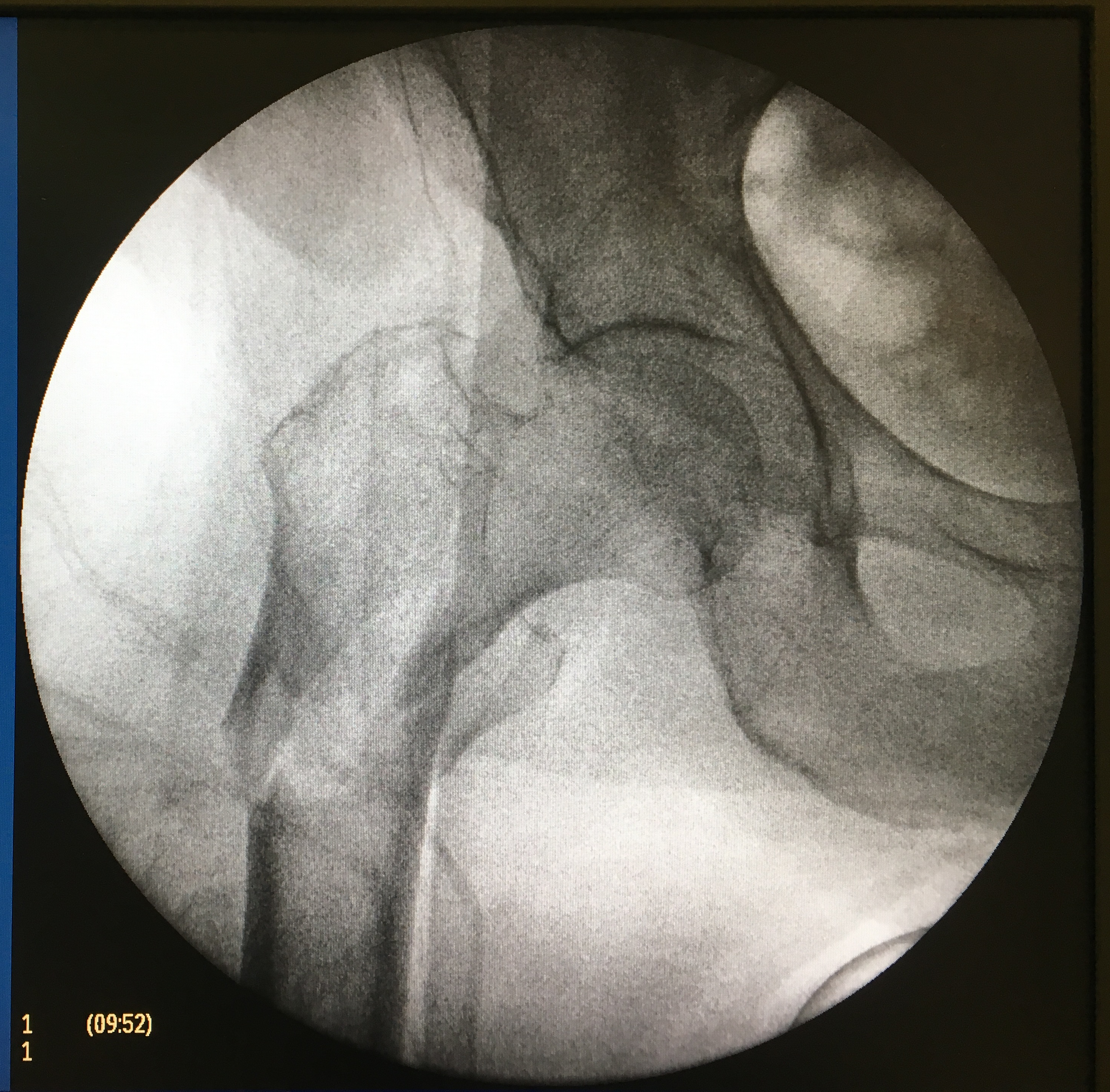
Diagnóstico
Filiación de la fractura
Notes:
En ocasiones difícil de clasificar

Slide 12
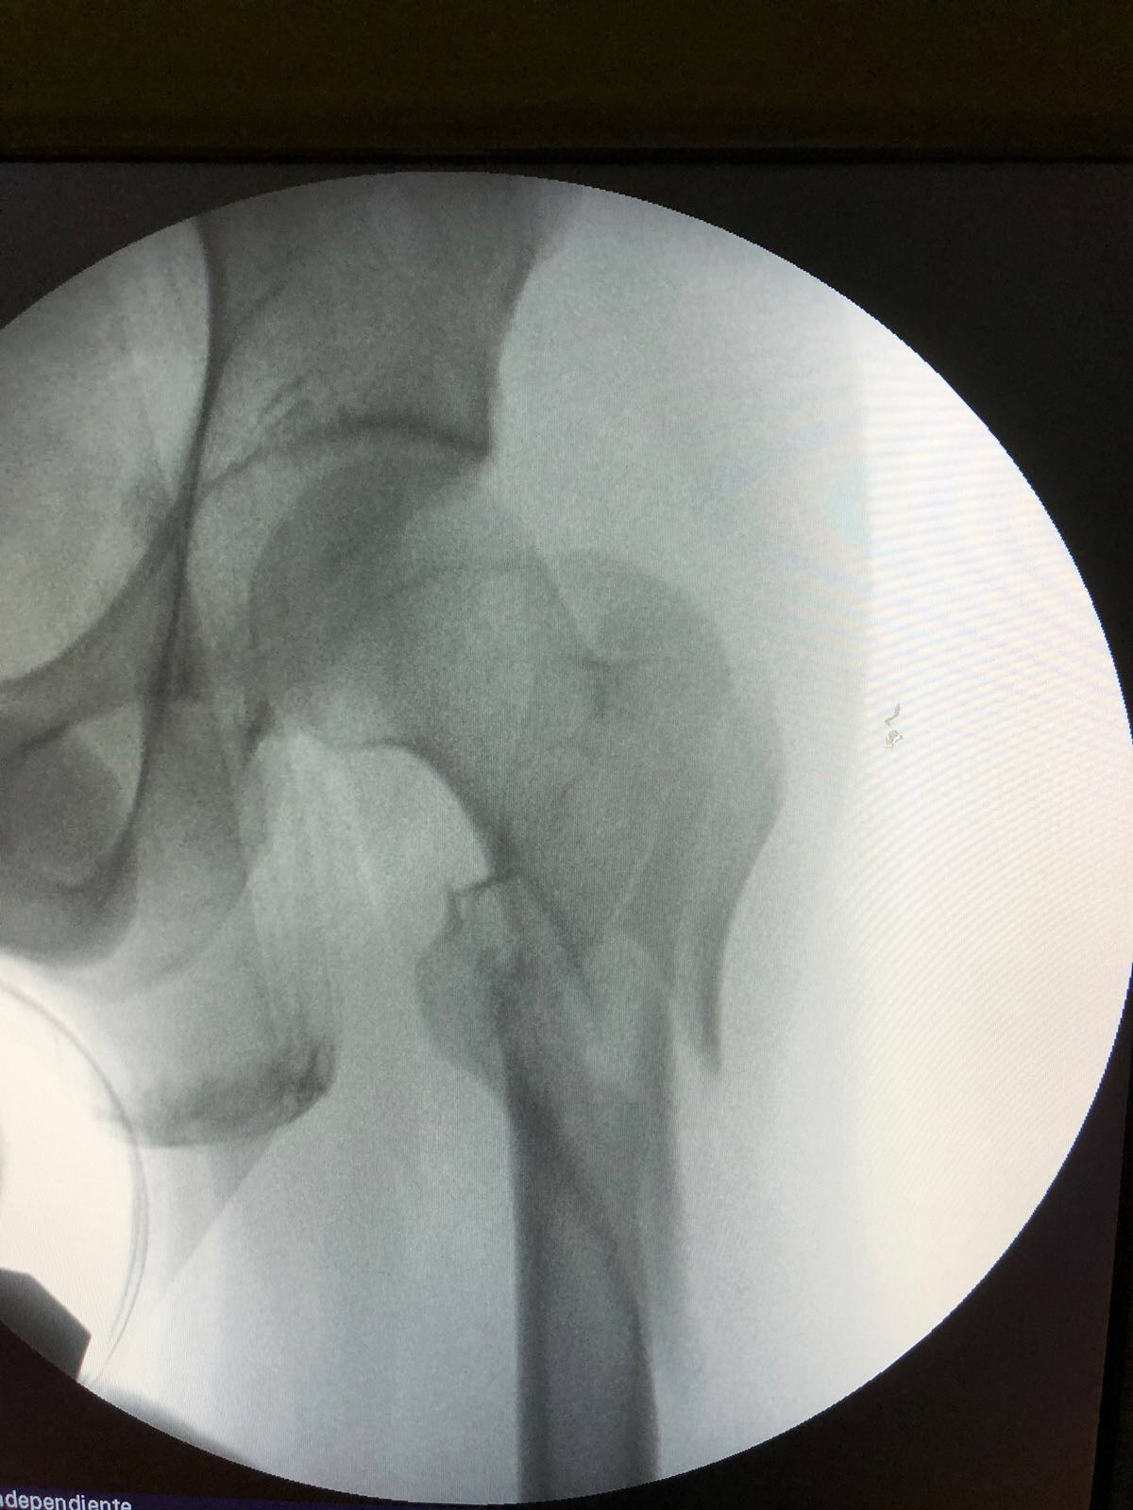
Diagnóstico
Filiación de la fractura
Notes:
En ocasiones difícil de clasificar

Slide 13
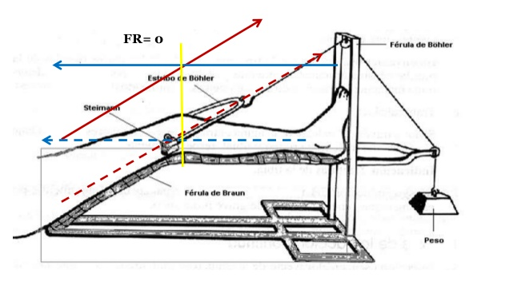
Tratamiento
Tratamiento conservador
Tornillo-placa deslizante de cadera 135º
Placa de bloqueo a 95º
Lámina-placa a 95º
Enclavado endomedular
Enclavado trocantérico
Notes:
NO TTO CONSERVADOR
Fuerzas importantes que se ejercen sobre los diferentes fragmentos

Slide 14

Tratamiento
Tratamiento conservador
Tornillo-placa deslizante de cadera 135º
Placa de bloqueo a 95º
Lámina-placa a 95º
Enclavado endomedular
Enclavado trocantérico
Notes:
La ultima revisión de cochrane de 2010 indica mejores resultados para el tornillo placa deslizante, con menos complicaciones que los enclavados trocantericos. No obstante, se refieren a fracturas estables. Desde 2014 la cochrane anima a ampliar estudios pues no encuentra superioridad entre los distintos implantes.

Slide 15
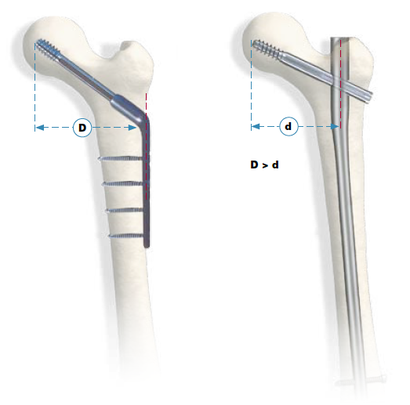
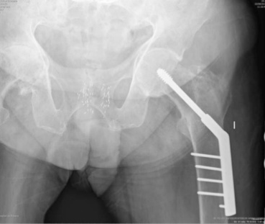
Tratamiento
Tratamiento conservador
Tornillo-placa deslizante de cadera 135º
Placa de bloqueo a 95º
Lámina-placa a 95º
Enclavado endomedular
Enclavado trocantérico
Notes:
Tornillo placa deslizante (DHS)
Aunque se ha demostrado una superioridad biomecánica de los clavos trocantéricos sobre los implantes extramedualres especialmente en fracturas con trazo invertido (curtis, Injury 1994) (Sehat, K Injury 2005)

Slide 16
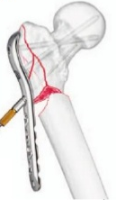
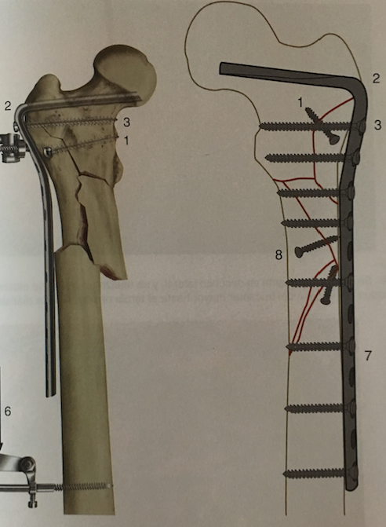
Tratamiento
Tratamiento conservador
Tornillo-placa deslizante de cadera 135º
Placa de bloqueo a 95º
Lámina-placa a 95º
Enclavado endomedular
Enclavado trocantérico
Notes:
Tornillo placa deslizante (DHS)
Aunque se ha demostrado una superioridad biomecánica de los clavos trocantéricos sobre los implantes extramedualres especialmente en fracturas con trazo invertido (curtis, Injury 1994) (Sehat, K Injury 2005)

Slide 17
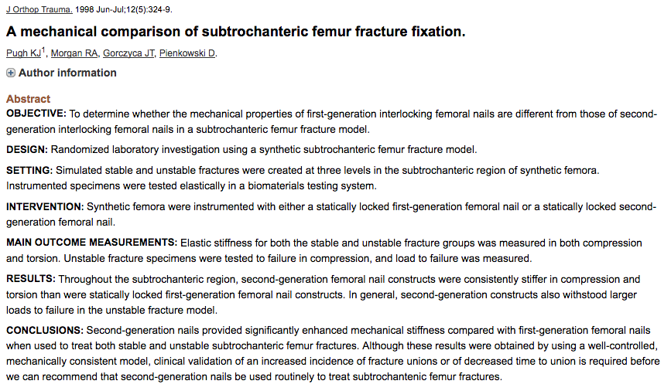
Tratamiento
Tratamiento conservador
Tornillo-placa deslizante de cadera 135º
Placa de bloqueo a 95º
Lámina-placa a 95º
Enclavado endomedular
Enclavado trocantérico
Notes:
las pruebas in vitro muestran que los dispositivos cefalomedualres son más fuertes que los centromedualres cuando se comparan con los mismos tipos de fracturas, por otro lado los trazos hacia región trocantéricas obligan al uso de clavos cefalomedulares. Además provocan menos daños al tener una entrada en punta de trocánter y no en fosa piriforme ( Dora et al, Ortho Trauma 2001)

Slide 18
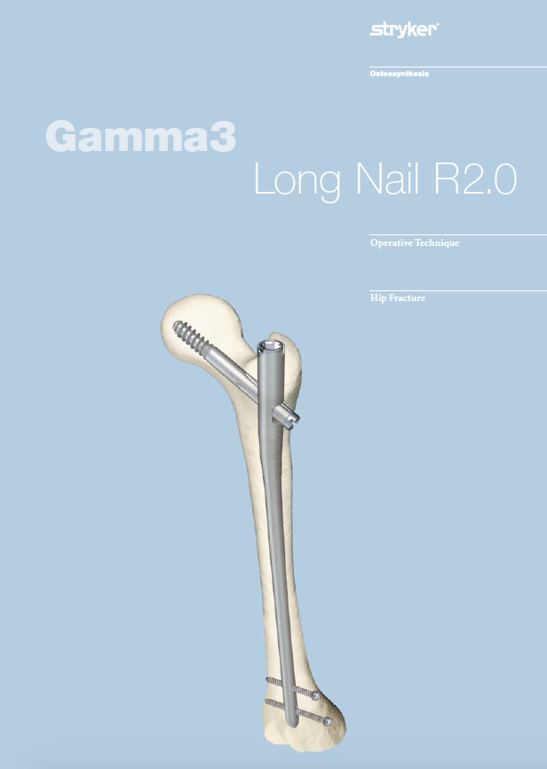

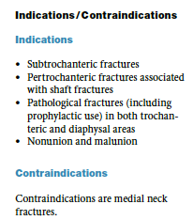
Enclavado trocantérico
Notes:
El clavo gamma se usa desde 1988, desde entonces se han publicado infinidad de trabajos sobre indicaciones, resultados y complicaciones de este implante.
Ha sufrido varios cambios de diseño, que han mejorado su rendimiento (disminuyendo especialmente las roturas de material y fracturas periclavo).
El clavo Gamma largo se introdujo en 1992 pensando especialmente en las fracturas subtrocantéricas.

Slide 19
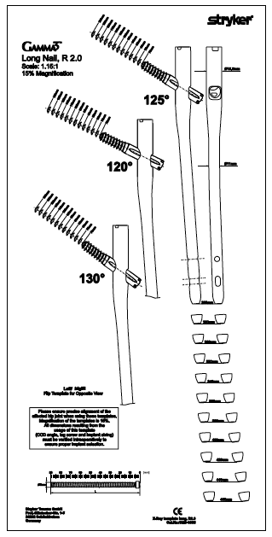
Clavo Gamma3 Largo
Lateralidad
Ti/SS
280-460mm (aumentos de 20mm)
3 ángulos cervicodiafisarios
4º de valgo
Radio de curvatura de 2m.
2 orificios de cerrojo distal
Notes:
El encerrado es necesario para aportar estabilidad rotacional, en fracturas inestables o si la cavidad medular es claramente mayor al diámetro del clavo (11mm en este modelo).

Slide 20
Indicaciones
Fracturas de la región subtrocantérea
Fracturas bifocales
Fracturas patológicas
Enclavado profiláctico en lesiones óseas de fémur
Fracaso de enclavado

Slide 21
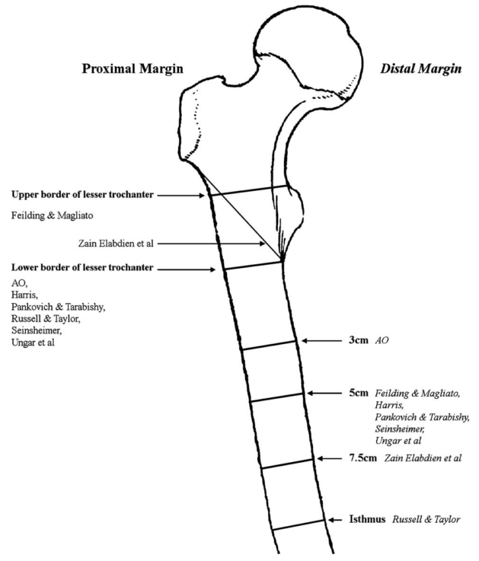
Fracturas región subtrocantérea
¡Clasificar correctamente la fractura!

Slide 22
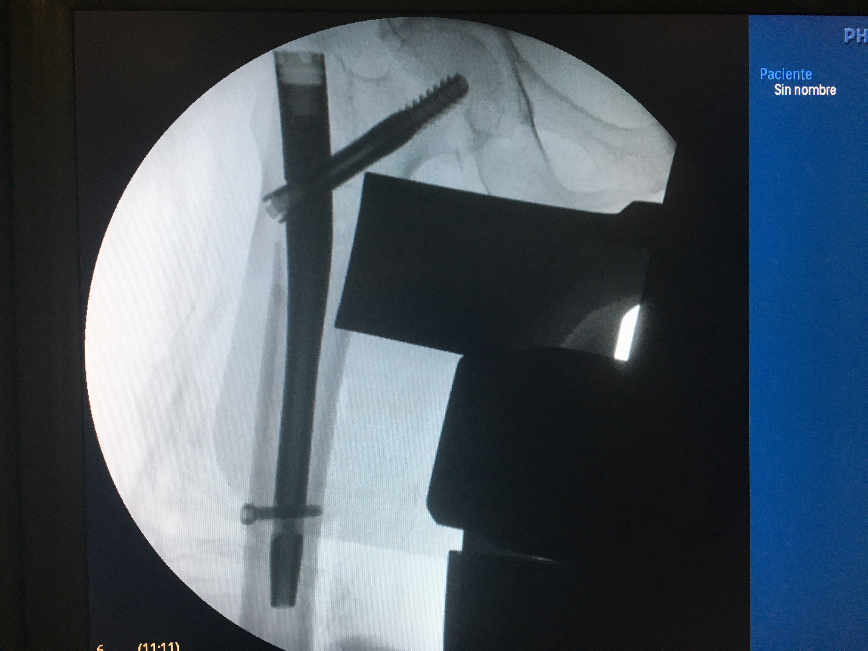
Fracturas región subtrocánterea

Slide 23
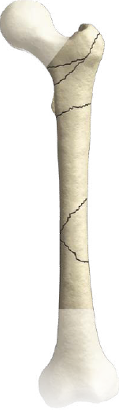
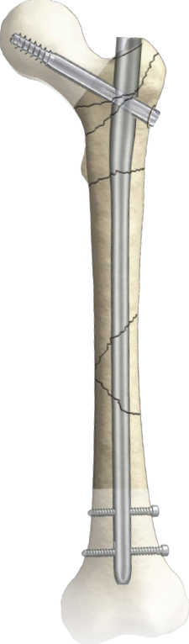
Fracturas bifocales
Fractura región intertrocantérica + fractura diafisaria

Slide 24
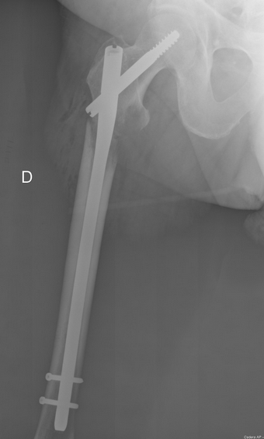
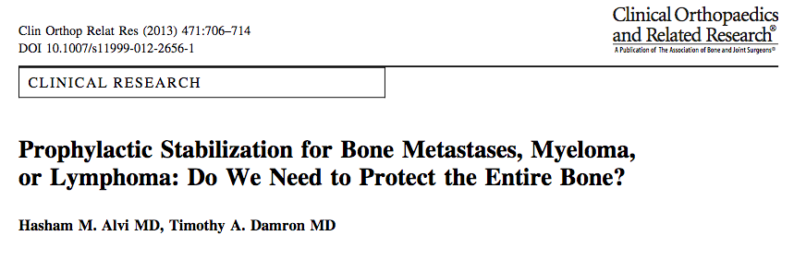
Fracturas patológicas
¿Necesidad de que todo el hueso sea protegido por el implante?

Slide 25
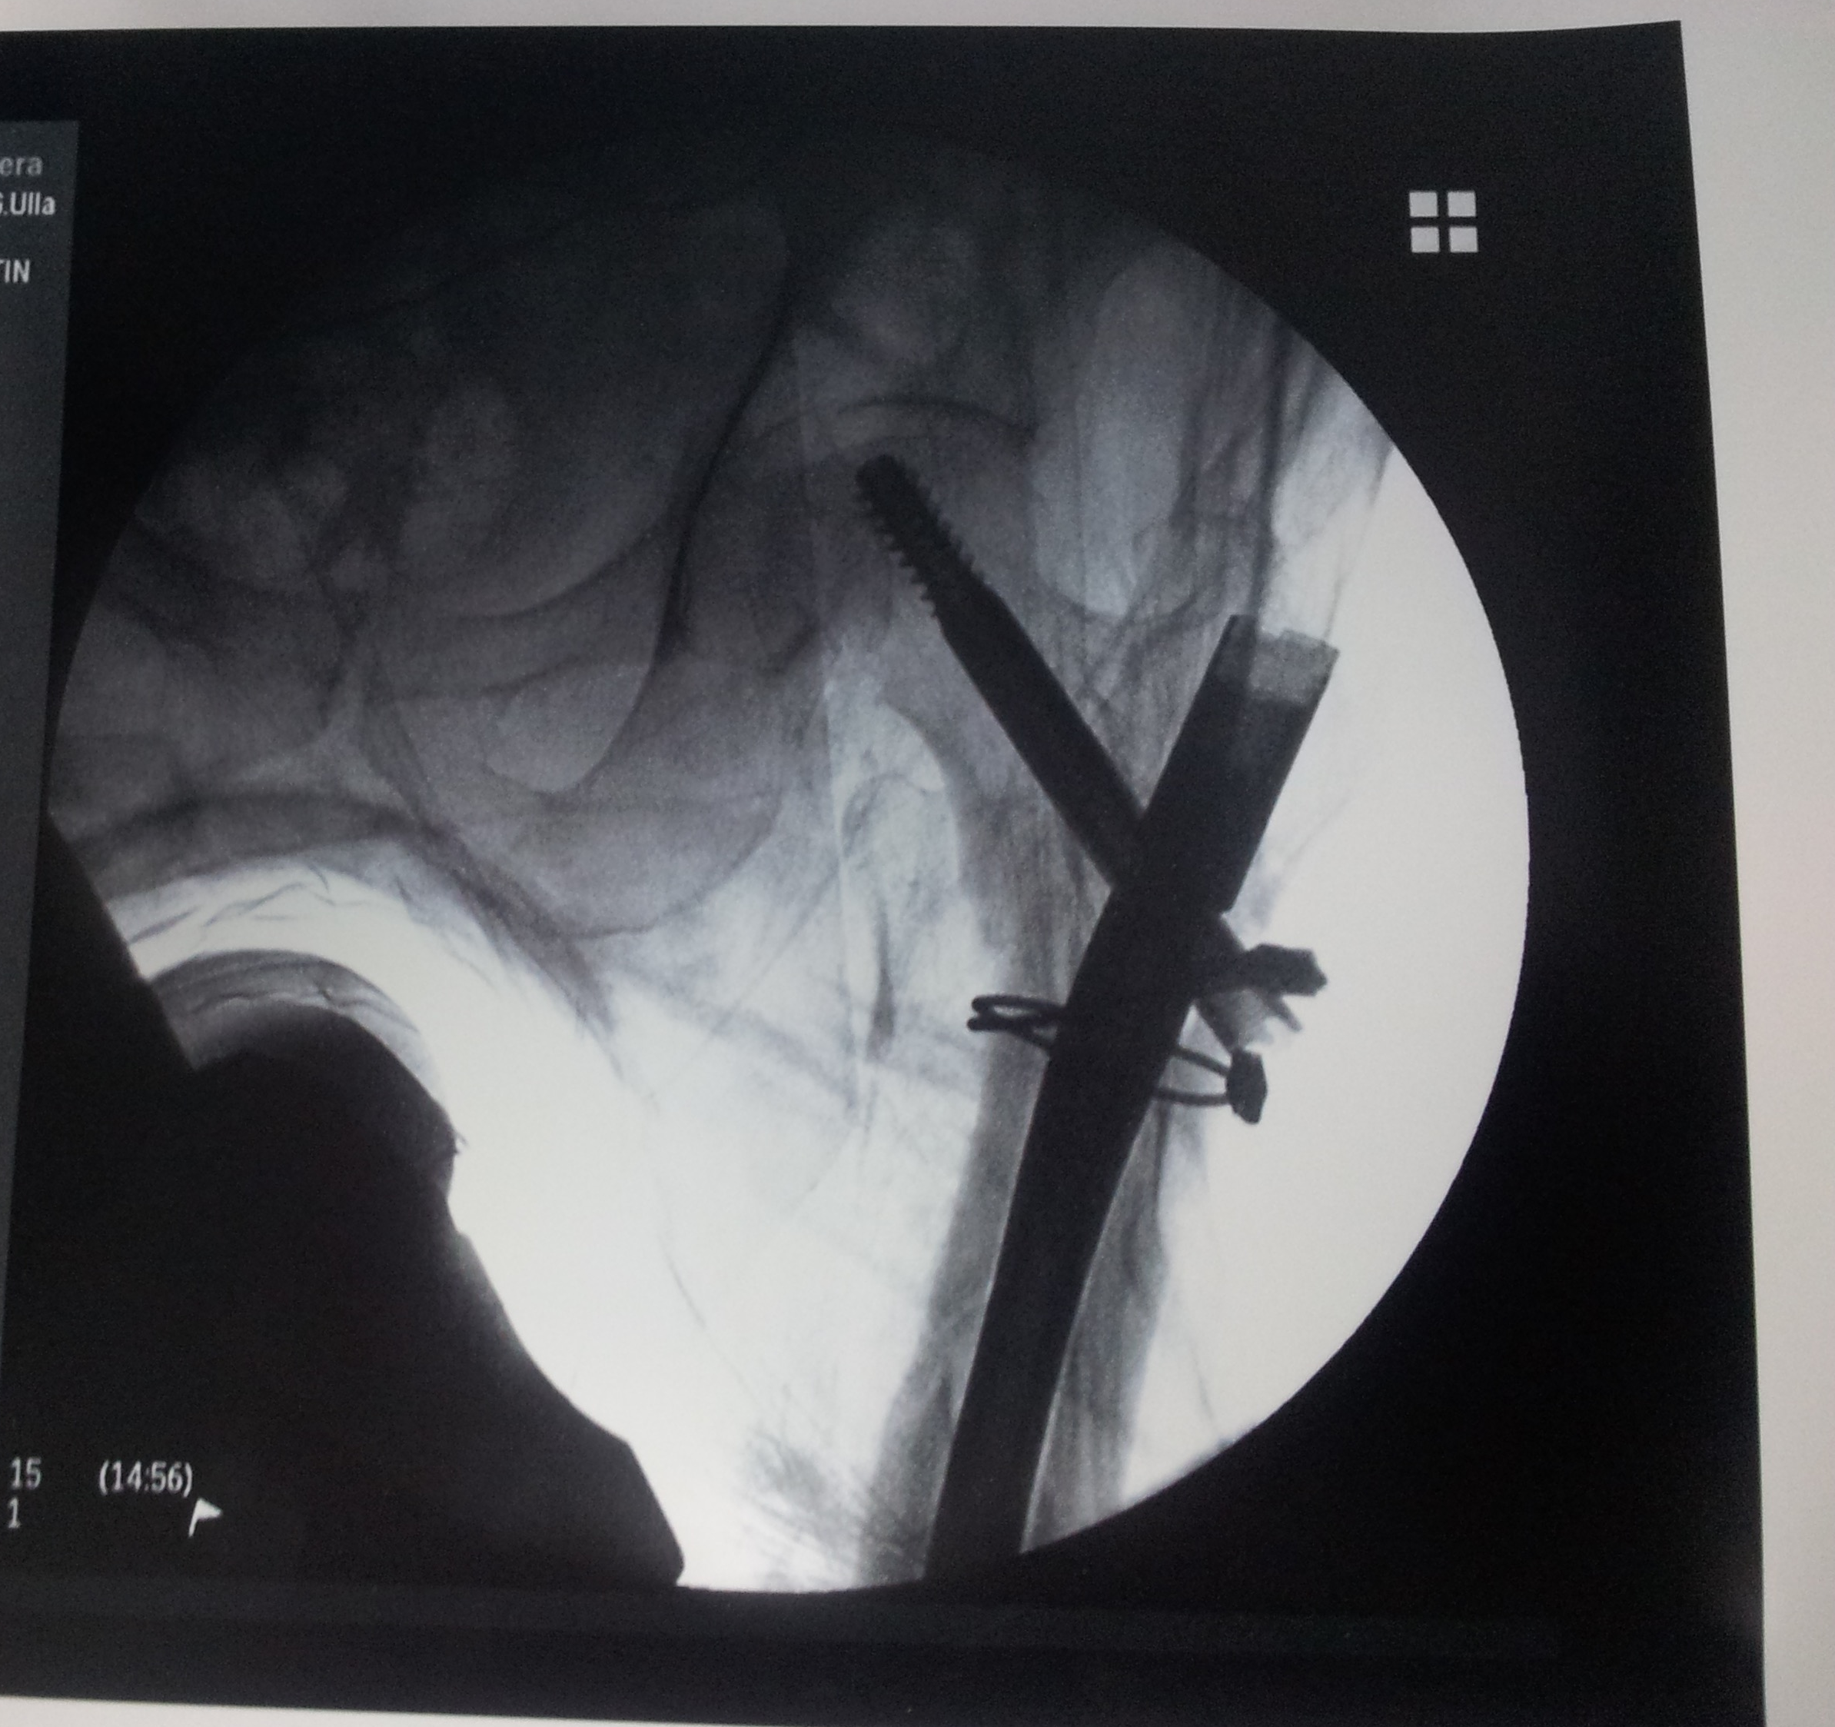
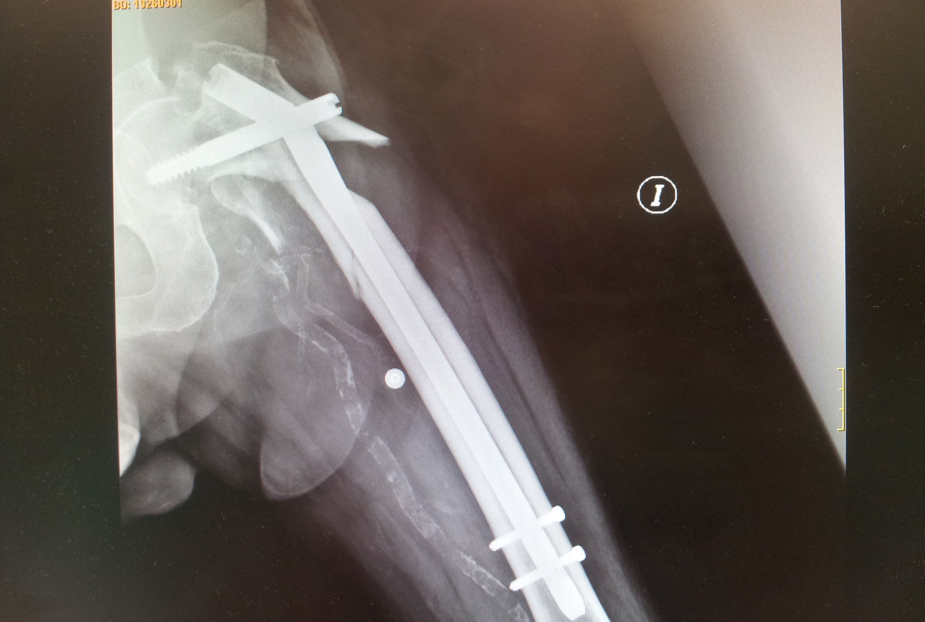
Fracaso de enclavado

Slide 26
En resumen
Clasificar la fractura
Elegir el clavo pensando en nuestro paciente
El clavo Gamma largo es versátil y nos permite tratar pacientes con “algo más que una fractura de cadera”

Slide 27
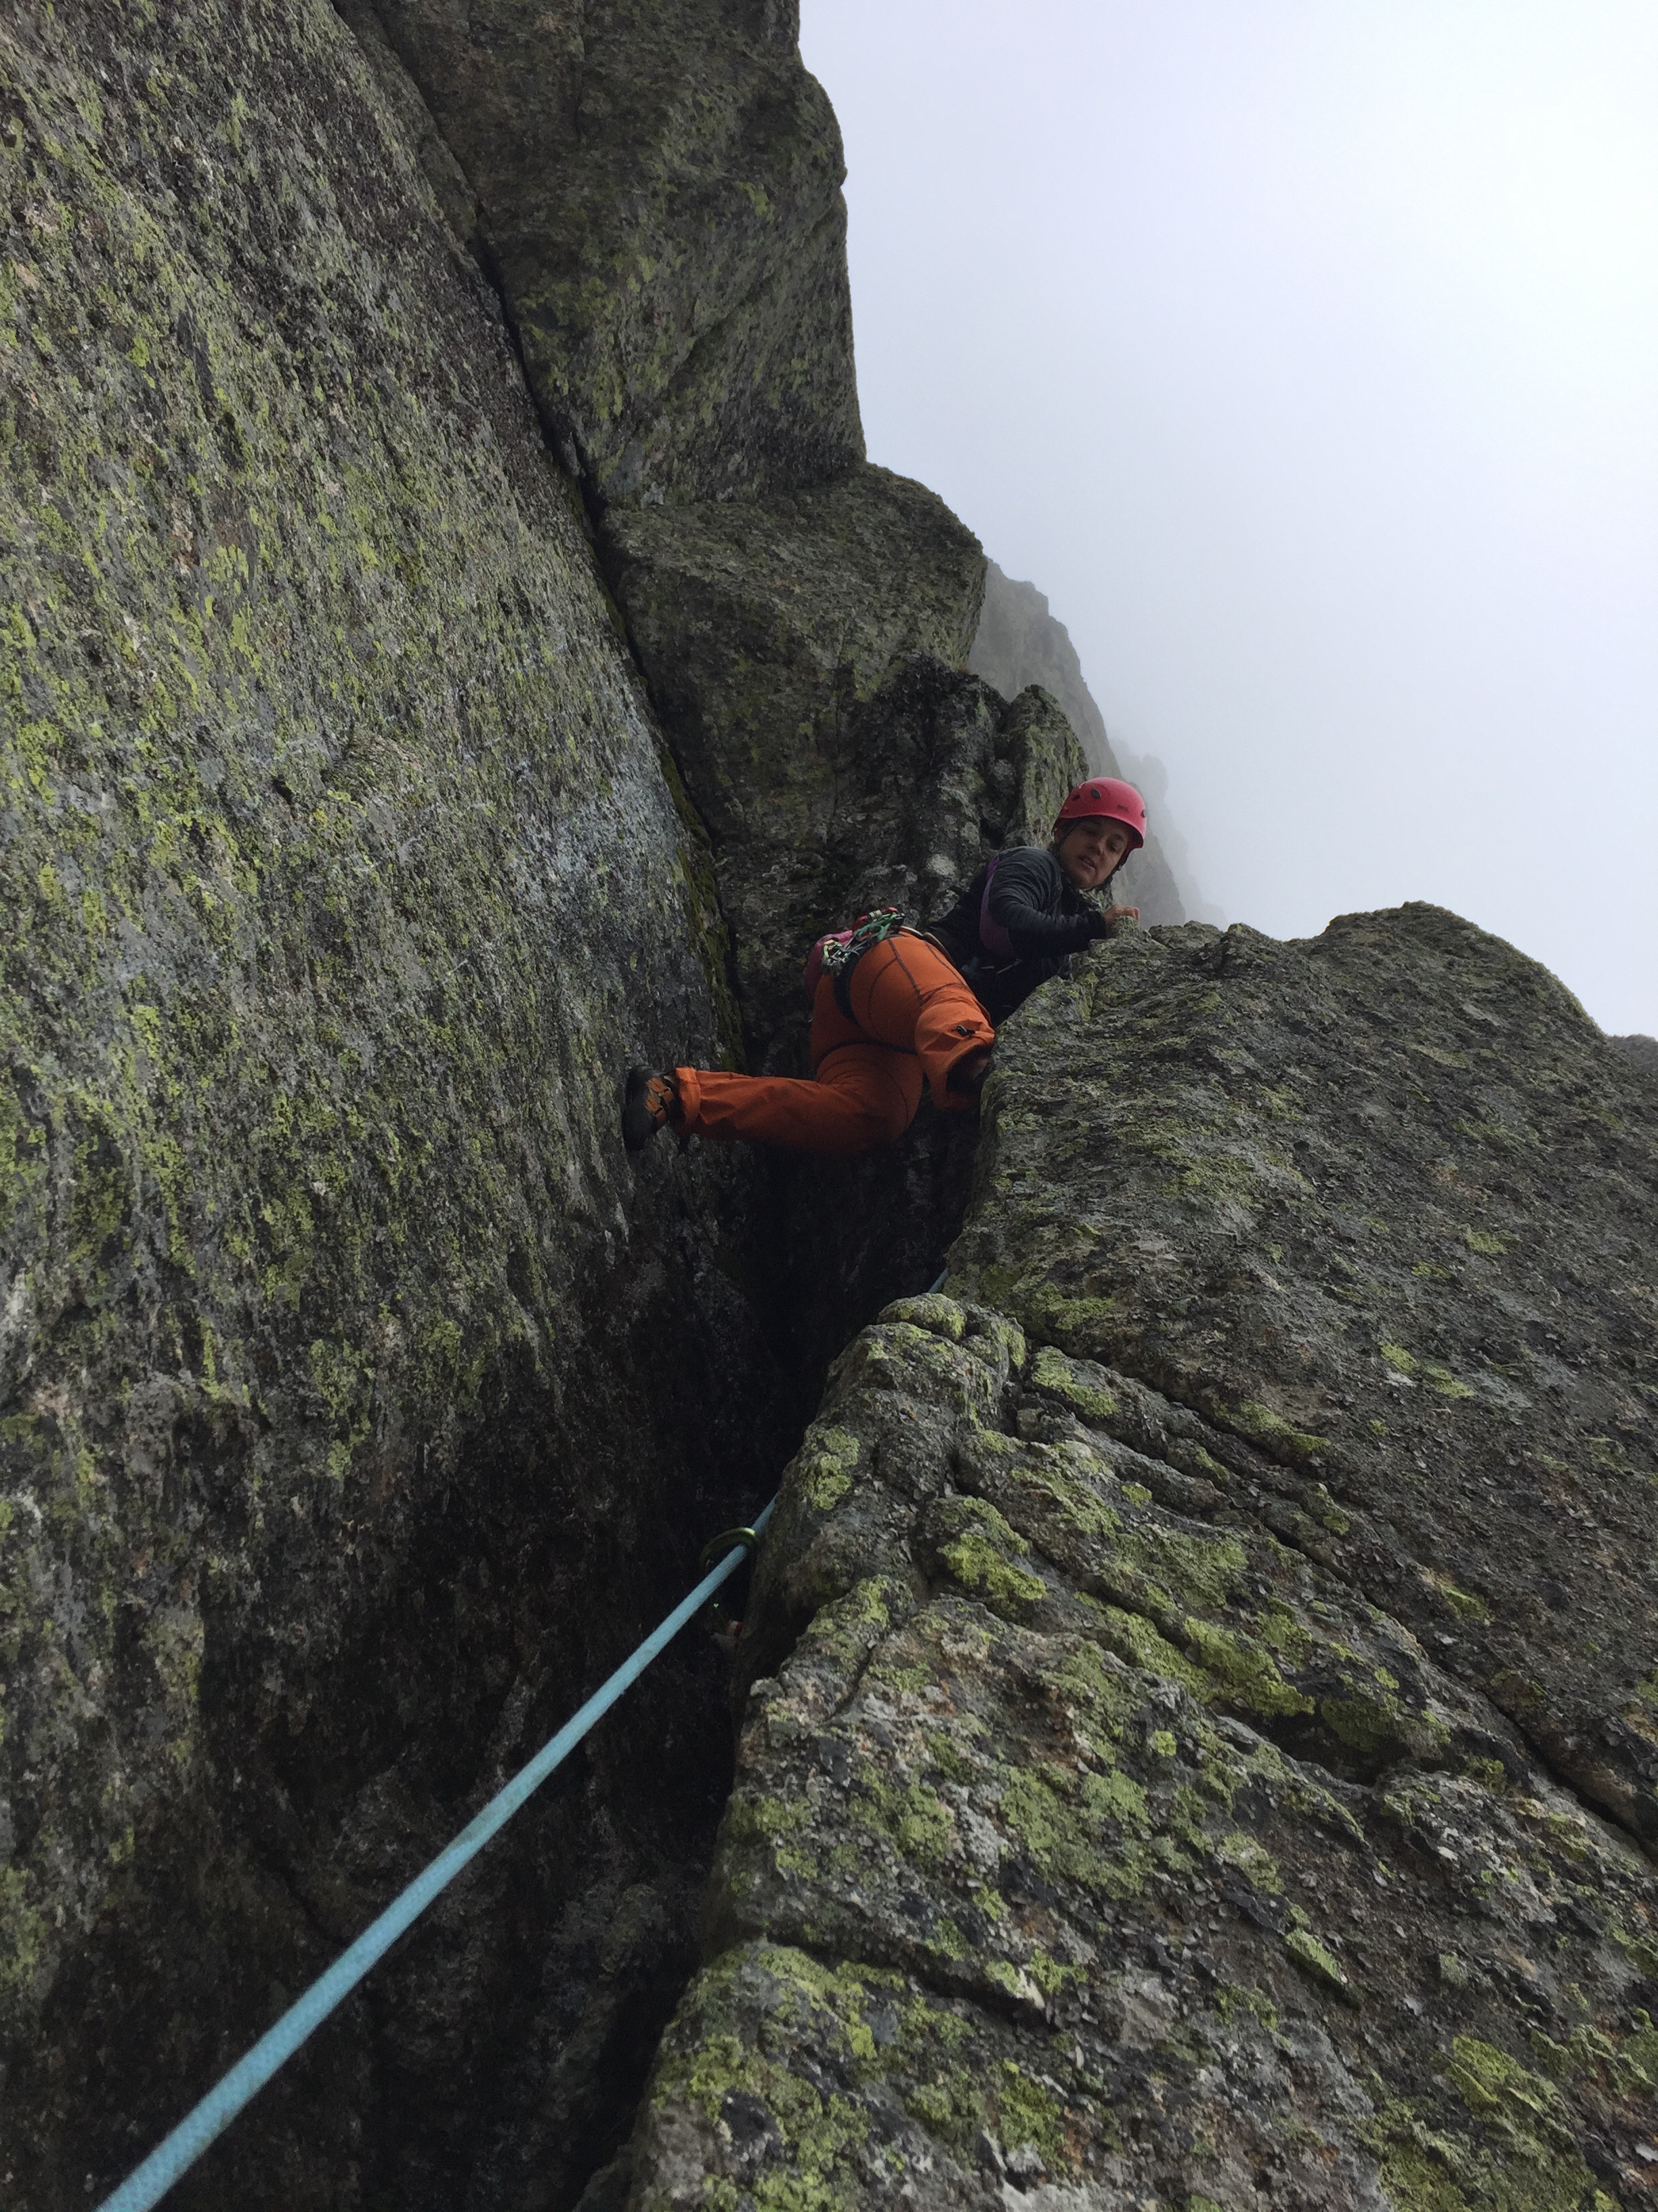
Pues a esta altura, no sé yo si un Gamma largo será suficiente…
¡GRACIAS!

